Slide 1
Сдача отчетности по стандарту ОЭСР в формате 5.05 в 2022 году
«ОВИОНТ ИНФОРМ», 16 февраля 2022
Директор по прикладному ПО В.Виноградов,
Вед. специалист А.Тищенко,
Вед. менеджер проекта А.Ефимович

Slide 2
План семинара
Состав отчетов, сдаваемых в 2022 г.
Изменения в составе данных для отчета по стандарту ОЭСР в формате 5.05
Изменения в программах подготовки отчетности ОФР Баланс-2Н и Баланс-2W
Сервис Проверка TIN иностранных физических и юридических лиц версии 2.0:
Обзор актуальных методологических и программно-технических вопросов.

Slide 3
КАКУЮ ОТЧЕТНОСТЬ НАПРАВЛЯТЬ В 2022 ГОДУ В ФНС РФ

Slide 4
Фрагмент сравнение схем форматов 5.04 и 5.05

Slide 5
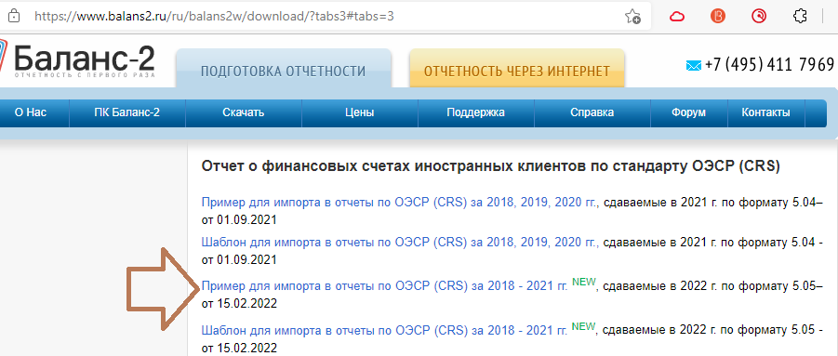
Excel-книга для импорта сведений в Отчет по ОЭСР

Slide 6
Новое в формате 5.05 отчета по стандарту ОЭСР
См. лист «Новое в формате 5.05» Excel-iшаблона Пример для импорта в отчеты по ОЭСР (CRS) за 2018 - 2021 гг. ^{NEW}, сдаваемые в 2022 г. по формату 5.05– от 15.02.2022

Slide 7
Последние доработки ПО в 2021-22 гг
Реализован документ «Отчет по стандарту ОЭСР (CRS)… (Big Data)» для подготовки отчета со сведениями о нескольких десятков (сотен) тысяч счетов клиентов
Дополнен состав проверок отчета по стандарту ОЭСР, в частности номеров TIN и причин их отсутствия
Визуализация ошибочных показателей при проверках по КС (по F8) и ФЛК (по F9)
Экспорт в Excel-шаблон специализированного вида для групповой корректировки данных и обратного импорта в программу
Импорт из Excel только сведений о суммах по счетам
Импорт из Excel сведений по TIN
Импорт сведений из интерфейсных таблиц в БД программы Баланс-2Н
64-разрядный Баланс-2Н
Групповое создание Уведомлений о направлении информации (КНД 1114704 - «Российская FATCA») и эти Уведомления перемещены в отдельную подпапку (Б2Н)
Поддержка процесса классификации клиентов по CRS в Баланс-2Н.

Slide 8
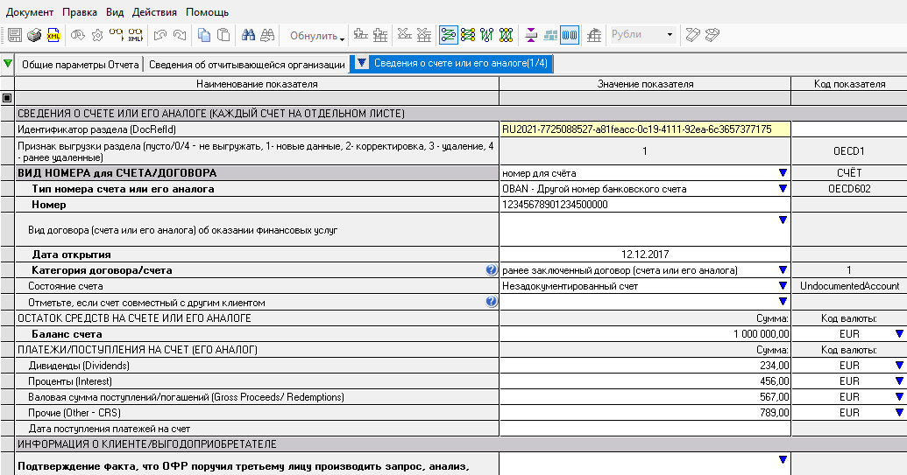
Ожидаемые изменения, связанные с форматом 5.05, в программах Баланс-2Н и Баланс-2W
Изменения в экранных формах ввода отчета по стандарту ОЭСР
Модернизация импорта данных из Excel-шаблона и интерфейсных таблиц
Модернизация экспорта данных в Excel-шаблон
Модернизация формирования XML-файла отчета по формату 5.05
Срок реализации: 16.03.2022

Slide 9
Сервис «Проверка TIN» 2.0
Проверка TIN по номеру, стране и др. возможным атрибутам: страна юрисдикции, признак ЮЛ/ФЛ, пол физического лица, дата создания ЮЛ или дата рождения ФЛ. – on-line при клиенте
Групповая проверка TIN - ежеквартально
импорт из XML-файла списка TIN для проверки с атрибутами владельца счета
Экспорт результатов в XML-файл
Проверка TIN в Баланс-2W – для ознакомления с алгоритмами
Сервис «Проверка TIN» 1.0

Slide 10
Технические требования к среде функционирования сервисов "Проверка TIN"
Для «Проверка TIN 2.0»
Microsoft Windows Server 2012 R2 или более поздняя версия, Linux
Платформа .NET 6
Web-браузер (Edge, Chrome)
Для «Проверка TIN»
Microsoft Windows Server 2012 R2 или более поздняя версия
Microsoft .NET 5 или более поздняя версия
Microsoft .NET Framework 4.5.1 или более поздняя версия
Web-браузер Web-браузер (Edge, Chrome)

Slide 11
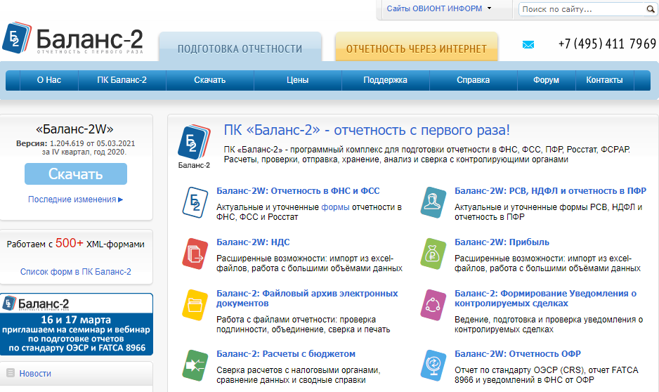
Спасибо за внимание!
www.oviont.ru
www.balans2.ru
Telegram –канал «Отчетность ОФР»
Техническая поддержка
Многоканальный телефон: +7 (495) 411-79-69
1-я линия техподдержки: info@oviont.ru
2-я линия техподдержки: b2@oviont.ru

Slide 12
Слайды предыдущих семинаров

Slide 13
Отчеты: уточнения, экземпляры, сроки представления
Отчет FATCA по форме 8966 за 2021 г. - 31.03.2022
Отчета по стандарту ОЭСР (CRS) за 2021 г. - 31.05.2022

Slide 14
Взаимодействие с организациями финансового рынка. Состав отчетов
Отчет по FATCA по Форме 8966 для передачи в IRS (служба внутренних доходов США) через международный портал IDES;
«Закон FATCA 18 марта 2010 года»
Уведомления четырех видов: о Регистрации в ИНО, Выявлении клиента, Запросе от ИНО, Сведениях о счетах для направления их в ФНС РФ для их сдачи через сервис «Сообщение о клиенте-иностранном налогоплательщике».
«Закон от 28.06.2014 № 173-ФЗ»
Постановление Правительства РФ от 26.11.2015 № 1267»
Отчет по стандарту ОЭСР (CRS) о предоставлении финансовой информации об иностранных клиентах для направления в ФНС РФ;
Уведомление об исключении договоров (счетов), открытых ранее 20.07.2018 г. для их сдачи через сервис «Отчет об иностранных клиентах по стандарту ОЭСР»
«Закон от 27.11.2017 № 340-ФЗ;
Постановление Правительства РФ от 16.06.2018 N 693»

Slide 15
Подготовка отчета

Slide 16
Схема возможностей процесса подготовки отчета по стандарту ОЭСР в ПК «Баланс-2»

Slide 17
Состав комплекта документов «Отчетность ОФР» в Баланс-2Н
Состав годовых отчетов:
Реализован «Отчет по стандарту ОЭСР (Big Data)»
Реализовано групповое формирование Уведомлений (КНД 1114704) из FATCA 8966
Состав отчетов в папке «Иное»:

Slide 18
Способы заполнения отчетов данными в программах Баланс-2W и Баланс-2Н
Заполнение данных в экранной форме программы с использованием справочников и фильтров ограничителей
Импорт из XML-файла отчета, в т.ч. подготовленных в других программах
Импорт (экспорт) из(в) Excel-книги(у), шаблон которой см. на странице «Шаблоны Excel для импорта» или ранее выгруженных в Excel-файл из программ Б2W/Н
Перенос данных в отчеты по стандарту ОЭСР и FATCA 8966 через интерфейсные таблицы в БД Баланс-2Н

Slide 19
Расчеты и проверки показателей
F6 - перенос данных из отчета за предыдущий период
F7 – расчет DocRefId, MessageRefId (CorrDocRefId)
F8 (Ctrl-F8) – проверки по контрольным соотношениям документа (листа)
F9 (Ctrl-F9) – форматно-логический контроль (ФЛК) по xsd-схеме документа (текущего листа)

Slide 20
Визуализация ошибочных показателей при проверках по КС (F8) и ФЛК (F9)

Slide 21
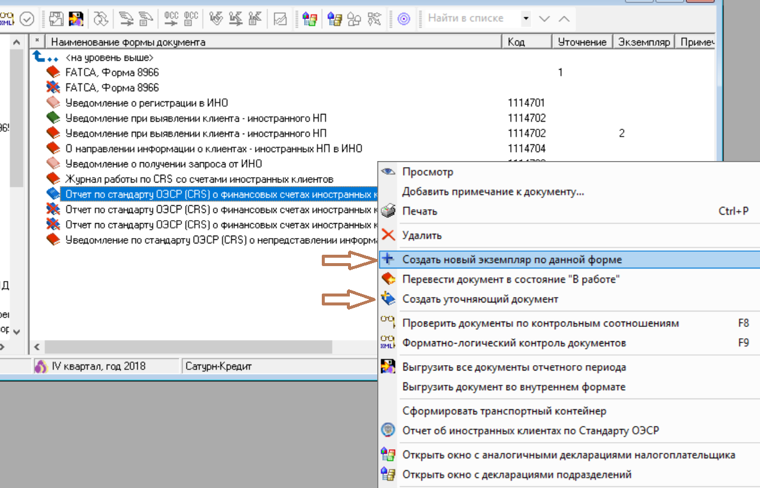
Случаи подготовки уточнений отчета по ОЭСР
 | Случай | Что делать
1 | Подать сведения по новым счетам | Создать новый экземпляр отчета
2 | Скорректировать или удалить сведения по ранее сданным счетам | Создать уточненный отчет

Slide 22
Варианты подготовки уточненных отчетов по ОЭСР (CRS) в Баланс-2W и Баланс-2Н
 | Случай | Что делать
1 | Отчет подготавливали в Баланс-2W | Создать уточненный отчет, внести в него изменения
2 | Отчет подготавливали в другой программе | Создать первичный отчет отчет импортировать в него XML-файл отчета Создать уточненный отчет Внести изменения
3 | XML-файл отчета большой (тыс.-десятки тыс. счетов) | Создать уточняющий отчет для документа Отчет по ОЭСР (с доп.лицензией) или Использовать прямой и обратный конвертеры XML <-> Excel-файлы отчета в Баланс-2Н

Slide 23
Основные требования к уточняющим отчетам в Баланс-2W и Баланс-2Н
Уточненные отчеты подаются только со сведениями по изменяемым или удаляемым счетам
Значение идентификатора ранее направленного раздела CorrDocRefId в уточняющем отчете должно присутствовать среди значений идентификатора DocRefId в уточняемом отчете
Пользователь при подготовке уточняющего отчета может видеть как все поданные в ФНС сведения (на закладке «Сведения о счете или его аналоге»), так и только подаваемые в уточняющем отчете (на закладке «Корректируемые (измененные или удаленные) Сведения о счетах») – см.след.слайд
Поддерживаются цепочки уточнений для каждого экземпляра отчета

Slide 24
Экранная форма подготовки уточненных отчетов

Slide 25
Поддержка процесса классификации клиентов по CRS

Slide 26
Сравнение возможностей Баланс-2W - Баланс-2Н и другого стороннего ПО в задаче подготовки Отчета по Стандарту ОЭСР (CRS)
Основной обязательный состав функций:
ручной ввод данных в экранную форму Отчета с использованием фильтров ограничителей доступа к полям и справочников,
поиск листа со сведениями о счете, содержащего искомую строку;
расчет вычисляемых показателей (DocRefId и MessageRefId),
проверка показателей отчета по контрольным соотношениям,
форматно-логический контроль XML-файла по актуальной XSD-схеме;
формирование XML-файла отчета за 2018, 2019 и 2020 гг. актуального формата по требованиям ФНС РФ (вер. 5.04),
импорт отчета из XML-файла формата ФНС РФ;
возможность подготовки нескольких экземпляров отчета и уточненных отчетов,
формирование транспортного контейнера с подписанным электронной подписью отчетом для его сдачи через сайт ФНС РФ на странице «Отчет об иностранных клиентах по стандарту ОЭСР»
Реализовано в программах Баланс-2W и Баланс-2Н:
инкрементный импорт сведений из специализированного Excel-файла: Excel позволяет открывать файлы с данными, выгруженными скриптами из учетных баз данных пользователей и выполнять групповые операции корректировки/заполнения показателей;
Транслитерация по ГОСТ 7.79-2000(Б) для показателей, требующих наличия кириллических символов в латиницу, и латинских символов в кириллицу при импорте из Excel-файла и формировании XML-файла;
удобное позиционирование листов и показателей отчета с ошибками и предупреждениями при проверках по контрольным соотношениям (F8) и форматно-логическом контроле (F9) формируемого XML-файла,
расширенный (140+) состав проверок по контрольным соотношениям,
проверки синтаксиса формализованных номеров, мейлов с помощью регулярных выражений;
автоматическая разбивка файла отчёта ОФР на «куски», не превышающие 50 Mb, как того требует стандарт отчёта.
формирования печатной формы и сокращенной печатной формы отчета (в Excel-файле);
экспорт данных в специализированный Excel-файл для выполнения групповых операции корректировки/заполнения показателей с последующим их импортом из Excel-файла обратно в отчет в программе;
расширенные возможности для подготовки уточненных отчетов, содержащих исправленные и удаленные сведения о счетах клиентов, включая
автоматизированный перенос в уточняющий из уточняемого отчета значений CorrDocRefId,
перенос сведений о счетах из уточняемого в уточняющий отчет;
наличие двух вкладок на экранной форме отчета, одна содержит итоговый состав показателей, переданных уточненными и уточняющими отчетами, вторая содержит только сведения, передаваемыми в уточняющем отчете;
реализованы специальные режимы работы с отчетами, содержащими сведения о большом количестве счетов (более 100 тыс.) – в Баланс-2Н;
сортировка и поиск дубликатов по наименованию владельца и номеру счета, переход к нужному листу по порядковому номеру – в Баланс-2Н.
Оперативная и качественная 2-х уровневая техническая и методологическая поддержка пользователей.

Slide 27
Некоторые вопросы
Можно ли импортировать в программу «старые» отчеты из XML-файла? – Да, как за предыдущие отчетные периоды, так и ранее сданные, для которых нужно подготовить корректировку
Можно ли в программе перенести данные из аналогичного отчета за предыдущий период? - Да
Производится ли транслитерация данных и в какой момент подготовки отчета по ОЭСР? – Да, при импорте из Excel-файла и формировании XML-файла
Как контролируется правильность TIN-ов в программе? – контроль TIN-ов производится с использованием механизма регулярных выражений при проверке по F8 TIN стран, которых проверяет ФНС РФ.
А также в виде отдельного документа «Проверка TIN»

Slide 28
Некоторые часто задававшиеся вопросы
Как в программе обеспечивается уникальность идентификаторов?
Каждому разделу отчета программой присваивается уникальный идентификатор: GIIN + 32- разрядный GUID либо RU2021-ИНН + 32- разрядный GUID
первоначальный отчет:
уточненный:

Slide 29
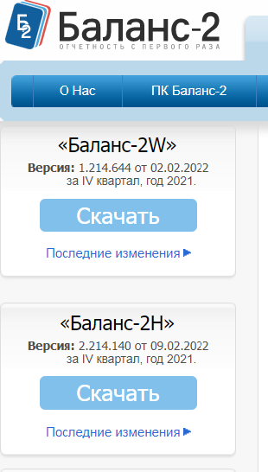
Предложения нашего ПО
Продаваемые модули:
Баланс-2: Отчетность по стандарту ОЭСР
Баланс-2: Отчетность по FATCA 8966
Web-сервис «Проверка TIN»
Тарифы:
Старт
Номинал
Проф
BigData
Программы
Баланс-2W - для отчетов c ≤ 1 тыс. счетов.
Баланс-2Н

